Slide 1

TRƯỜNG THCS TÂN XUÂN
TỔ: KHXH
GVTH: DANH NGỌC OANH
Lịch sử 6

Slide 2

Thứ Năm, ngày 7 tháng 10 năm 2021
TIẾT 10-BÀI 7: LƯỠNG HÀ CỔ ĐẠI
I. Điều kiện tự nhiên.

Slide 3
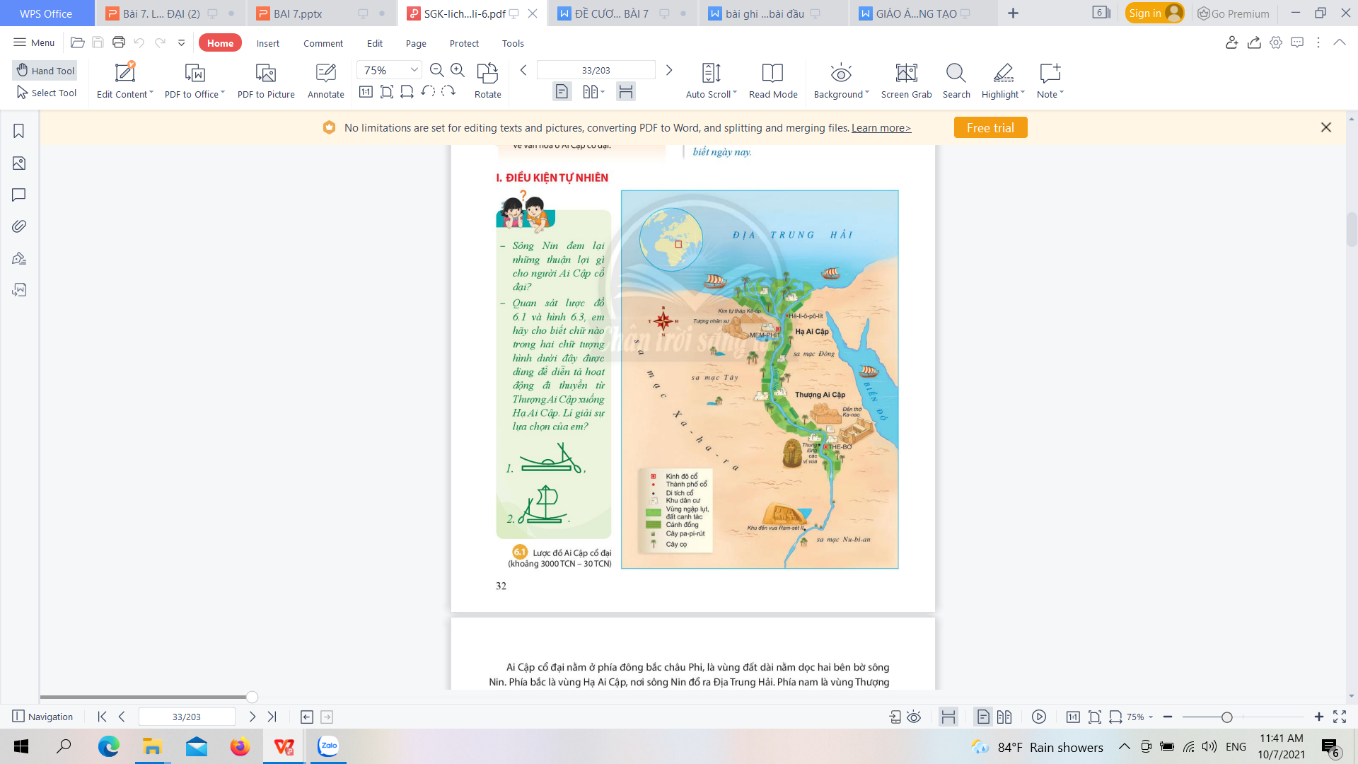
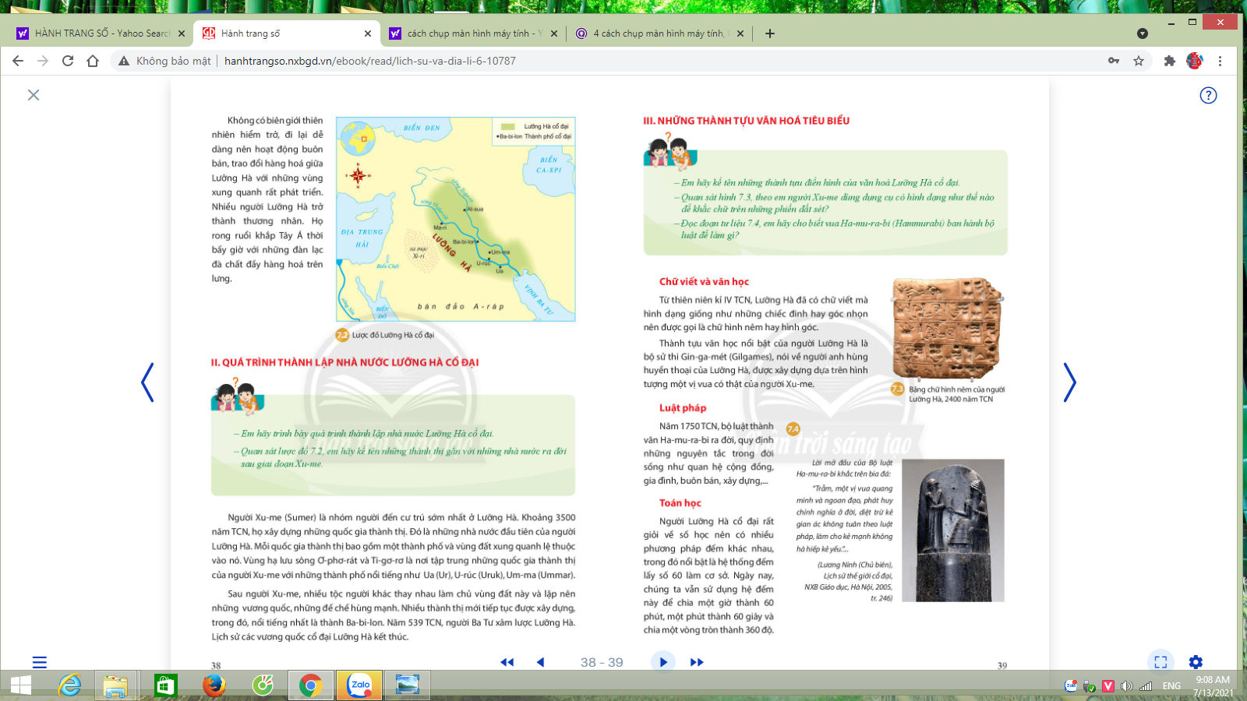
I. ĐIỀU KIỆN TỰ NHIÊN
Dựa vào Hình 7.1;7.2 và kiến thức đã học, em hãy so sánh sự khác nhau về điều kiện tự nhiên của Ai Cập và Lưỡng Hà cổ đại.
 | Ai Cập | Lưỡng Hà
Vị trí
Địa hình

Slide 4
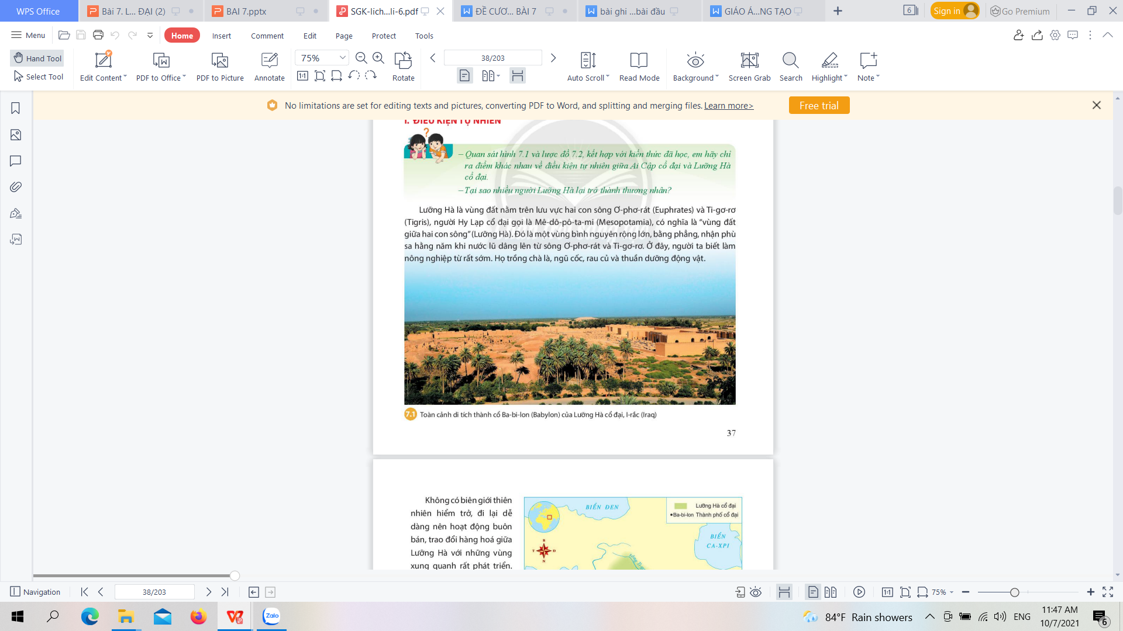
Địa hình
Vì sao Nhiều người Lưỡng Hà trở thành thương nhân?

Slide 5
àTạo điều kiện cho nhà nước ra đời.
TIẾT 10-BÀI 7: LƯỠNG HÀ CỔ ĐẠI
I. Điều kiện tự nhiên.
- Lưỡng Hà là vùng đất nằm ở lưu vực 2 con sông Ơ-phơ-rát,
Ti-gơ-rơ.
- Địa hình rộng lớn, bằng phẳng.
àThuận lợi cho nông nghiệp và buôn bán phát triển.
àTạo điều kiện cho nhà nước ra đời.

Slide 6

Tiết học kết thúc
Chúc
các em
nhiều sức khỏe!

